Slide 1

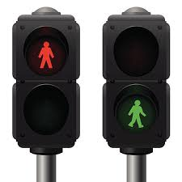
Embedded Systems Fußgängerampel

Slide 2
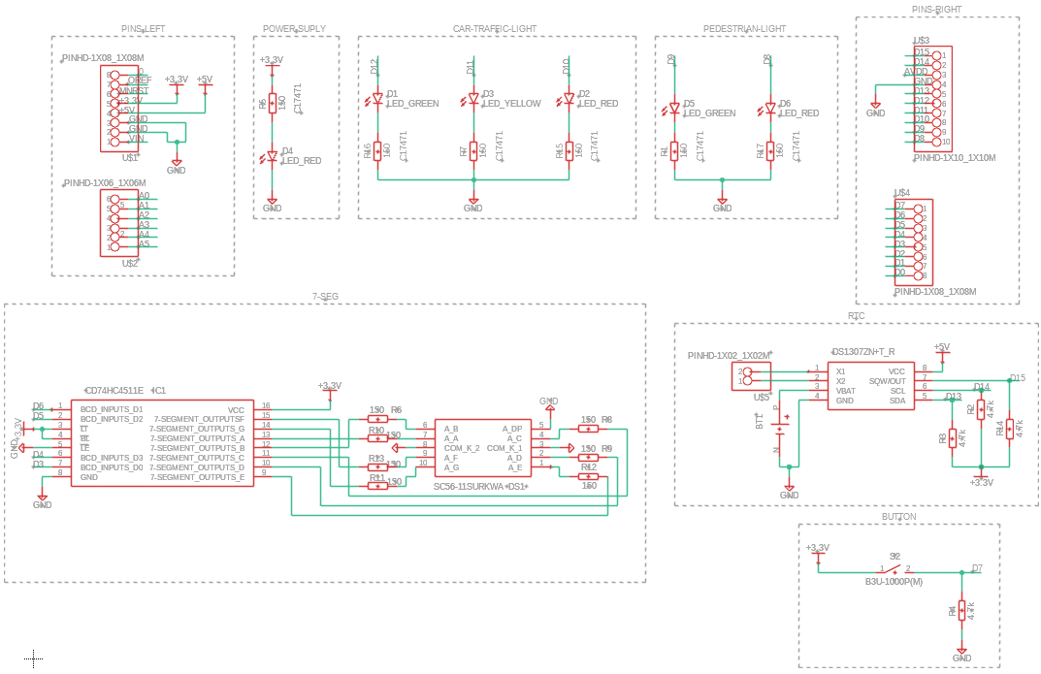
Schaltplan
Notes:
Schaltplan nicht schwer wegen vorkenntnisse
Leider einen Fehler
Rtc falsch angeschlossen

Slide 3
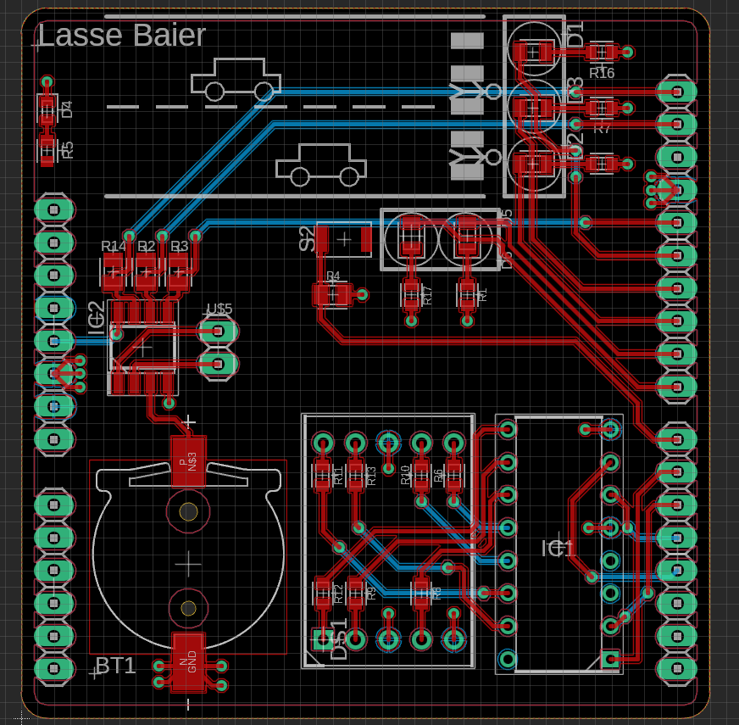
Layout
Notes:
Oberen Leiterbahnen auf der bottom Seite
Gedacht Glück gehabt, leicht verlötbar
Sehr schwierig da sehr klein und masselage daneben

Slide 4
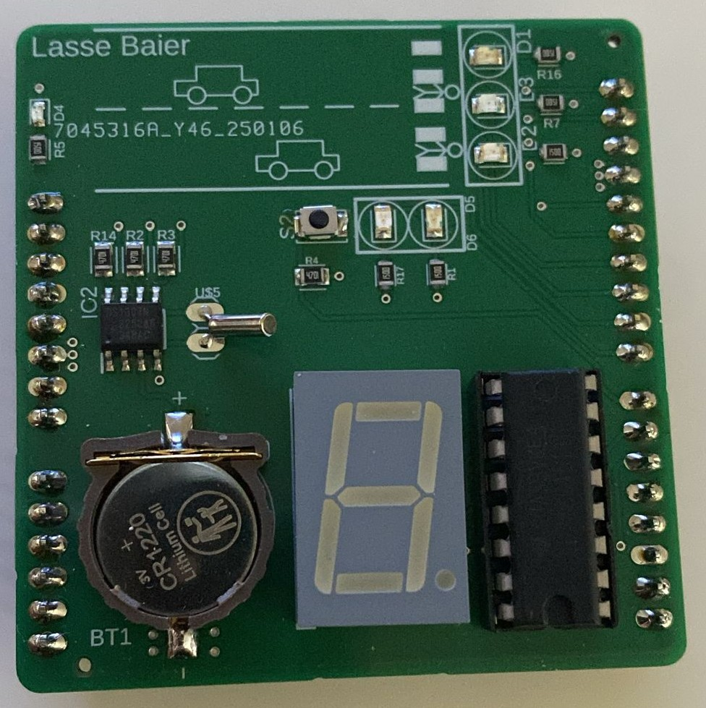
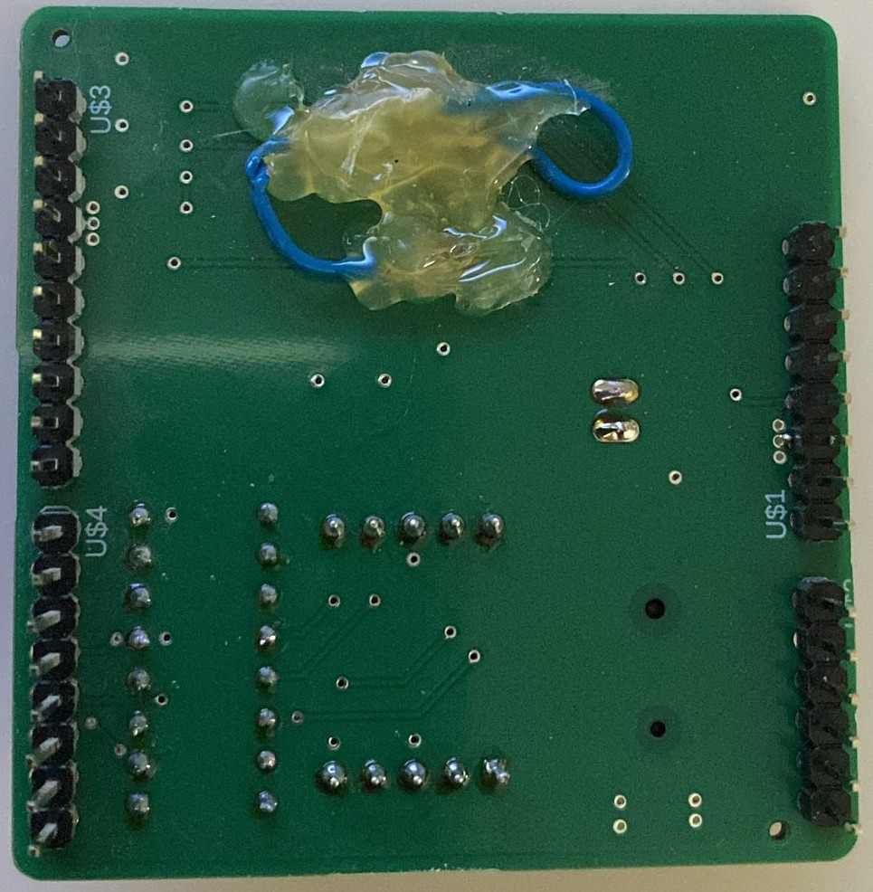
Fertige Ampel
Notes:
Fertige Platine
Heißkleber zum sichern der Kabel

Slide 5
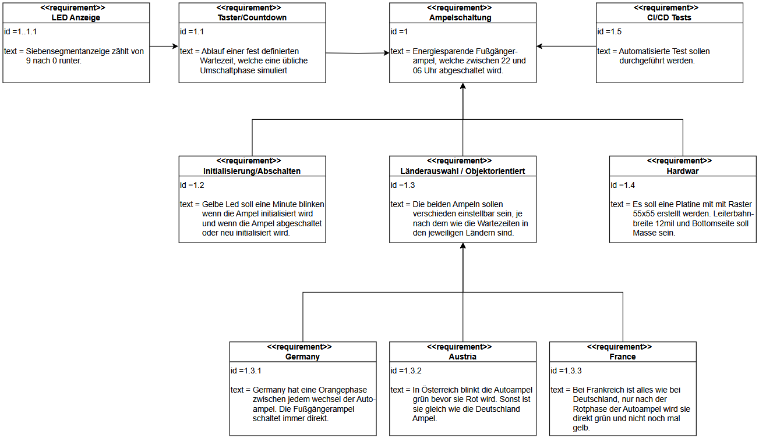
Requirement - Software and Hardware - Country specifications
Notes:
Requirements definiert
Wenig Hardware
Länderspezifikationen

Slide 6
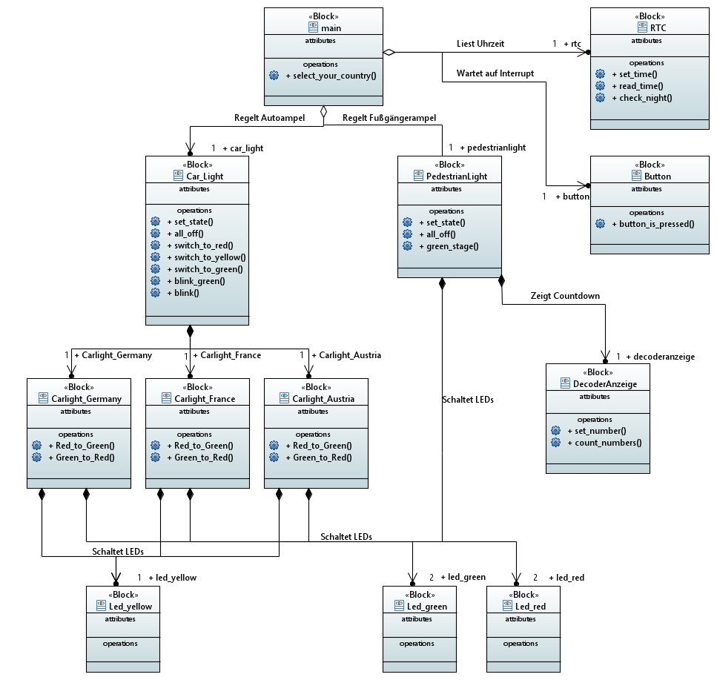
BDD-Diagramm - Architecture of the classes
- Hardware interfaces
Notes:
Aufbau der Klassen Struktur
Verschiedene Klassen
Alle aufzählen

Slide 7
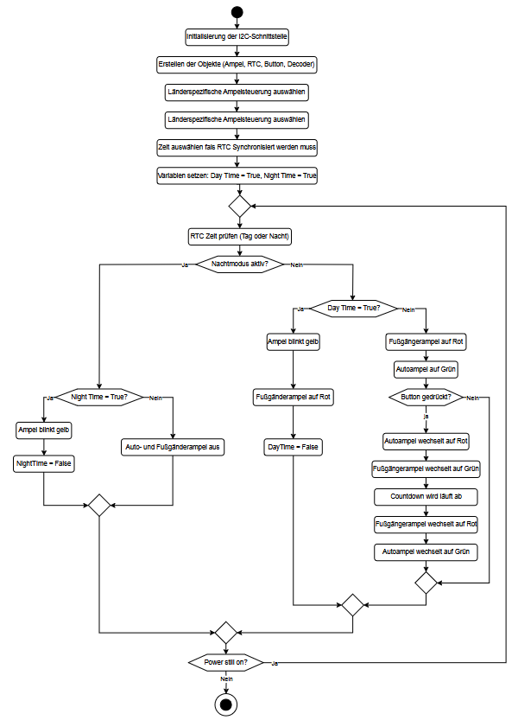
Ablaufdiagramm
Notes:
Ablaufdiagramm statt Sequenz Diagramm verwechselt!
Beschreibt so ziemlich die main Funktion

Slide 8
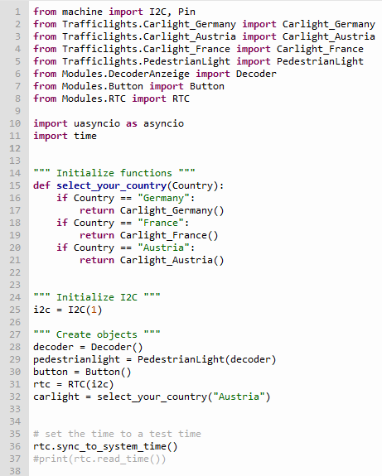
Main function - Import I2C and Pin modules - Import all functions - Select country - Create objects - Select time
Notes:
Import der Ampeln
Funktion zur länderauswahl
Objekt Erstellung
Zeitauswahlfunktion

Slide 9
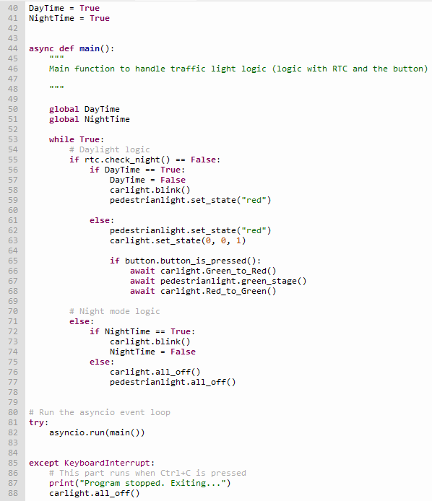
Main function - Day/Night Variable - Day/Night Mode logic - Pedestrian Light Logic - Car Light Logic
Notes:
Variablen zum überprüfen ob es schon geblinkt hat
Nacht abfrage
Wenn tag und noch nicht geblinkt dann blinken und Fuß = rot
Wenn tag und schon geblinkt dann Auto = grün und Fuß = rot
else button abfrage
Nacht:
Auto blinkt
Sonst alle aus
Blink Zeit noch zu kurz

Slide 10
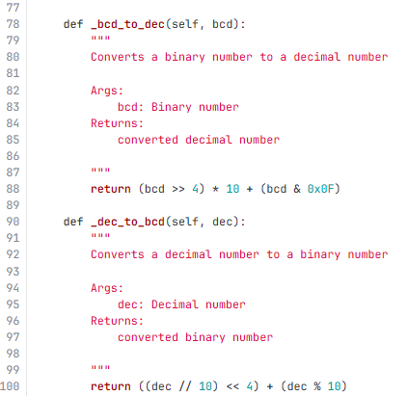
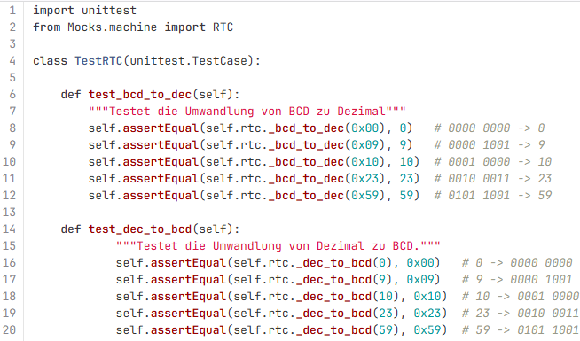
Conversion test - Mock machine class - Binary to decimal - Decimal to binary
Notes:
Unittest mit Return Funktion
Binär in dezimal
Dezimal in binär
Für RTC
Mock machine klasse erweitert
Test hat funktioniert

Slide 11
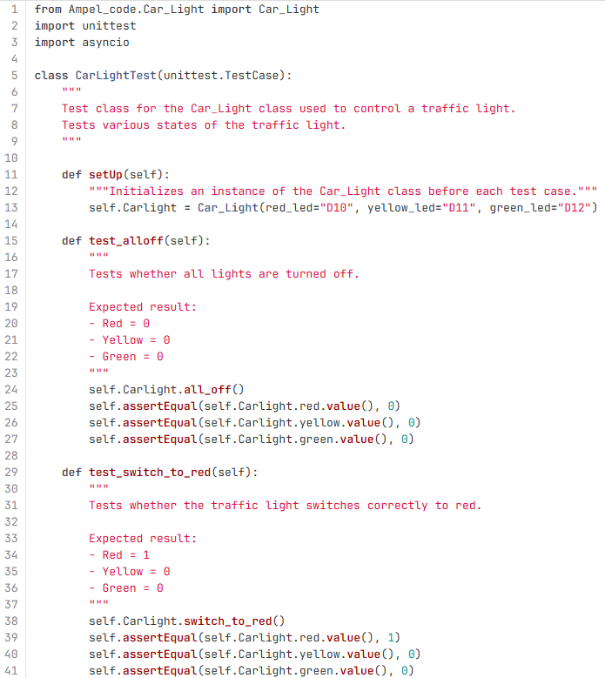
Tests - test_alloff() - test_switch_to_red - test_switch_to_green - test_switch_to_yellow - test_set_state
Notes:
Testen der Carlight klasse
Nicht alle funktionen zu sehen
Der Wert hat überall übereingestimmt
Der größte schwierigkeitsgrad

Slide 12
Vielen Dank
für Ihre Aufmerksamkeit !
Fragen?
Notes:
Design Pattern:
Adapter Pattern zur richtigen Auswahl der Länder
Singleton Pattern nur eine Instanz von RTC oder Ampel
State machine um festbestimmt zustände zu haben
Interrupt Pattern
Liniar kein sinn
Circular Buffer um mehrere Anfragen des Buttons zu ermöglichen
Energie
Durch frequenz herabsetzen
Bei Nacht sleepen
Nacht Zeit berechnen

